Slide 1
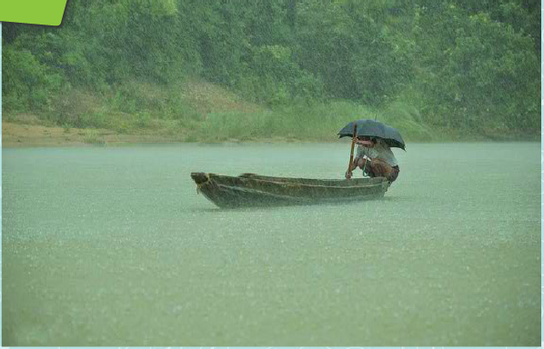
আজকের ক্লাসে সবাইকে স্বাগত
Notes:
ঠিক করে দিয়েছি।

Slide 2
শিক্ষক পরিচিতি
রত্না খাতুন
সহকারী শিক্ষক
ধাদাশ সরকারি প্রাথমিক বিদ্যালয়
পুঠিয়া, রাজশাহী।
Notes:
ঠিক করে দিয়েছি।

Slide 3
পাঠ পরিচিতি
শ্রেণি: চতুর্থ
বিষয়: বাংলাদেশ ও বিশ্বপরিচয়
পাঠ: বাংলাদেশের (জলবায়ু)
Notes:
ঠিক করে দিয়েছি।

Slide 4
ভিডিওতে তোমরা কোন্‌ কোন্‌ ঋতু দেখতে পেলে? এবার বলতো বাংলাদেশের বর্তমান ঋতু কী? এ ঋতুর বৈশিষ্ট্যগুলো কী কী?
আজকের পাঠে আমরা মূলত তাপমাত্রা ও বৃষ্টিপাতের উপর ভিক্তি করে বাংলাদেশের জলবায়ুর যে ভিন্নতা রয়েছে সে সম্পর্কে জানব।

Slide 5
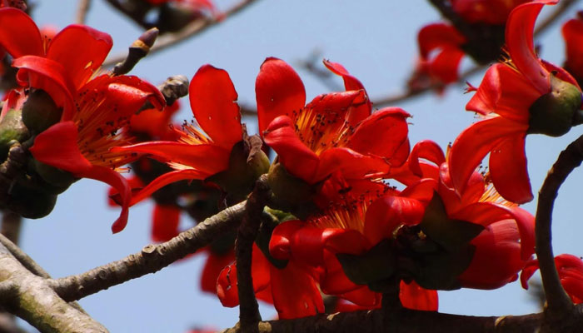
বাংলাদেশের
জলবায়ু
আমাদের আজকের পাঠ

Slide 6
শিখনফল:
এই পাঠ শেষে আমরা...
১৫.২.২
বাংলাদেশের জলবায়ুর সংক্ষিপ্ত বর্ণনা দিতে পারবে।
Notes:
ঠিক করে দিয়েছি।

Slide 7
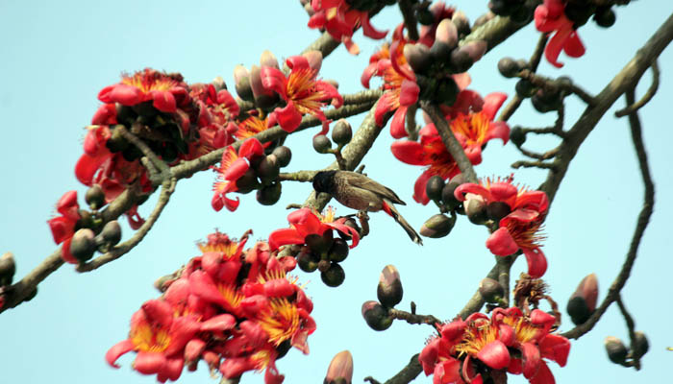
বাংলাদেশ ষড় ঋতুর দেশ।
বাংলাদেশের
ঋতু
গ্রীষ্মকাল
বৈশাখ ও জ্যৈষ্ঠ
বর্ষাকাল
আষাঢ় ও শ্রাবণ
শরৎকাল
ভাদ্র ও আশ্বিন
হেমন্তকাল
কার্তিক ও অগ্রহায়ণ
শীতকাল
পৌষ ও মাঘ
বসন্তকাল
ফাল্গুন ও চৈত্র

Slide 8
.
গ্রীষ্ম
মার্চ থেকে মে মাস পর্যন্ত গ্রীষ্মকাল।
.
প্রধান তিনটি
ঋতু
বর্ষা
জুন থেকে অক্টোবর মাস পর্যন্ত বর্ষাকাল।
.
শীত
নভেম্বর থেকে ফেব্রুয়ারি মাস পর্যন্ত শীতকাল।
Notes:
ডাইনে বায়ে জায়গা ছাড়তে হবে। লেখা ভেঙ্গে গেছে।

Slide 9
শিক্ষকের সহায়তায় তিনটি প্রধান ঋতু সম্পর্কে শ্রেণিতে সবার সাথে আলোচনা করো।
কোন্‌ ঋতুটি তোমার সবচেয়ে পছন্দের?
কোন্‌ ঋতুটি কৃষিকাজের জন্য উপযোগী?
দেশের উত্তর অঞ্চলের শীতকাল বর্ণনা করো।
বাংলাদেশের বৃষ্টির উপর বঙ্গোপসাগরের প্রভাব বর্ণনা করো।
Notes:
ঠিক করে দিয়েছি।

Slide 10
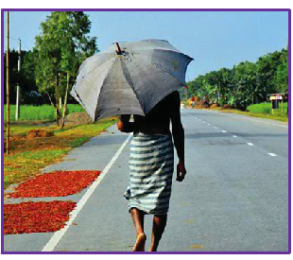
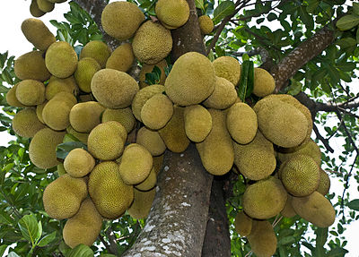
গ্রীষ্মকাল
মার্চ থেকে মে মাস পর্যন্ত গ্রীষ্মকাল। এ সময় তাপমাত্রা ৩৫ ডিগ্রি সেলসিয়াস পর্যন্ত হয়।
Notes:
ঠিক করে দিয়েছি।

Slide 11
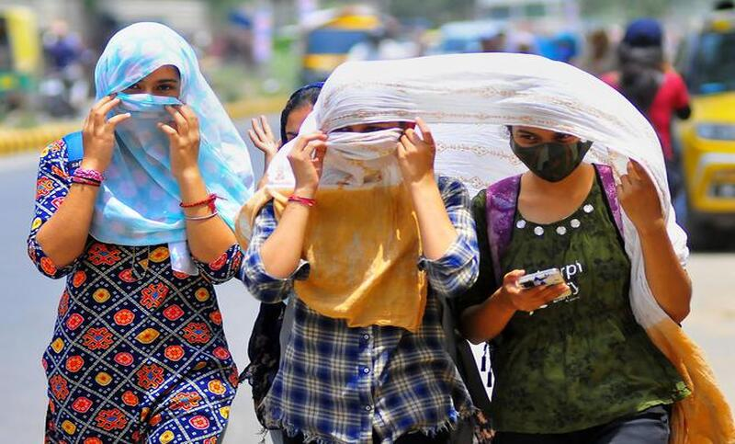
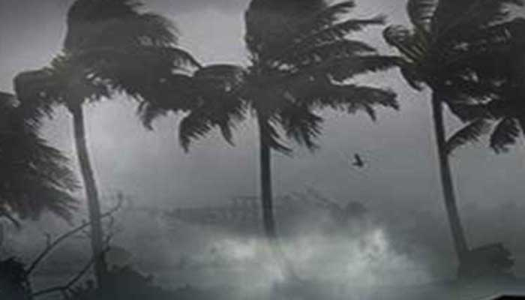
গ্রীষ্মকাল
বছরের সবচেয়ে উষ্ণ মাস এপ্রিল। এপ্রিল বা মে মাসে ‘কালবৈশাখী’ ঝড় হয়।
Notes:
ঠিক করে দিয়েছি।

Slide 12
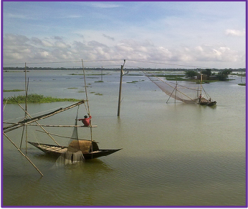
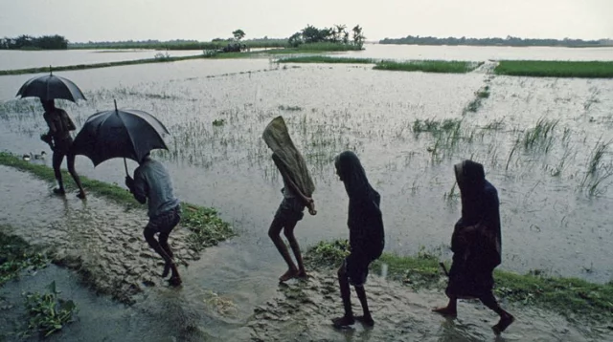
বর্ষাকাল
জুন থেকে অক্টোবর মাস পর্যন্ত বর্ষাকাল।

Slide 13
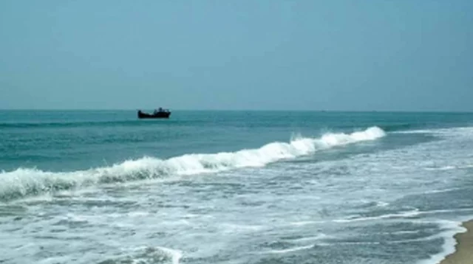
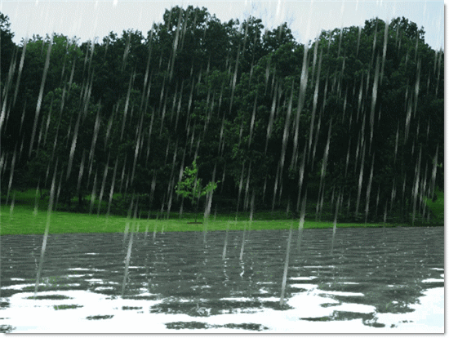
বর্ষাকাল
ফলে প্রচুর বৃষ্টিপাত হয়। এই ঋতুতে দেশে গড়ে ২০৩ সেন্টিমিটার বৃষ্টিপাত হয়।
এসময় মৌসুমি বায়ু বঙ্গোপসাগর থাকে উত্তর দিকে বাংলাদেশের উপর দিয়ে বয়ে যায়।
প্রচুর বৃষ্টিপাত
Notes:
ঠিক্ক আছে।

Slide 14
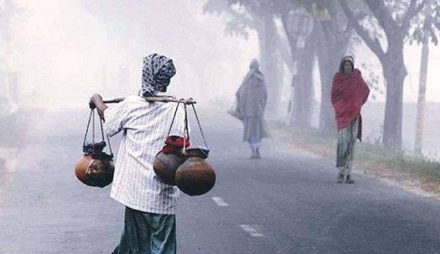
শীতকাল
বর্ষাকালের পরে বাংলাদেশের তাপমাত্রা কমতে থাকে এবং নভেম্বর থেকে ফেব্রুয়ারি মাস পর্যন্ত শীতকাল স্থায়ী হয়। দেশের উত্তর অঞ্চলে বেশি শীত পড়ে এবং গড়ে তাপমাত্রা থাকে ১৮ ডিগ্রি সেলসিয়াস।
Notes:
ঠিক করে দিয়েছি।

Slide 15
তিনটি ঋতুর যেসব সংখ্যাগত তথ্য ও বৈশিষ্ট্য রয়েছে তা লেখো। কাজটি জোড়ায় করো।
গ্রীষ্মকাল | বর্ষা কাল | শীতকাল

Slide 16
এখন পাঠ্য বইয়ের ৫৪ ও ৫৫ নং পৃষ্ঠায় যা আছে আমরা নিরবে পড়ি।
Notes:
ঠিক আছে।

Slide 17
দলগত কাজ
শীতকাল
বর্ষাকাল
গ্রীষ্মকাল
নিজ নিজ দলে বসে বৃত্তাকারে তিনটি ঋতুকে একটি পোস্টারে আঁকো। ঋতুগুলোর অন্তর্ভুক্ত মাসের নাম লেখ এবং ঐ ঋতুর বিভিন্ন ছবি আঁকো।
Notes:
ঠিক করে দিয়েছি।

Slide 18
ঋতুর সাথে তাদের বৈশিষ্ট্যগুলো মিল কর।
গ্রীষ্মকাল
মৌসুমি বায়ু
বর্ষাকাল
কালবৈশাখী
ঠাণ্ডা
শীতকাল
গরম
Notes:
ঠিক করে দিয়েছি।

Slide 19
✓
সঠিক উত্তরের পাশে টিকচিহ্ন ( ) দাও।
সঠিক উত্তর:
বর্ষা
১. গ্রীষ্মের পরে কোন ঋতু আসে?
ভুল উত্তর
✓
ক. বর্ষা
খ. শরৎ
গ. হেমন্ত
ঘ. শীত
সঠিক উত্তরের জন্য উপরের অপশনগুলোতে ক্লিক করি।

Slide 20
✓
সঠিক উত্তরের পাশে টিকচিহ্ন ( ) দাও।
২. দেশে বছরে কত সেন্টিমিটার বৃষ্টিপাত হয়?
ক. ২০৪ সে: মি
খ. ২০১ সে: মি
সঠিক উত্তর:
২০৩ সে: মি
ভুল উত্তর
✓
গ. ২০৩ সে: মি
ঘ. ২০০ সে: মি
সঠিক উত্তরের জন্য উপরের অপশনগুলোতে ক্লিক করি।
Notes:
ঠিক করে দিয়েছি।

Slide 21
মুল্যায়ন
১
২
৩
৪
১.গ্রীষ্মকালীন তাপমাত্রা কত ডিগ্রি সেলসিয়াস?
৩.দেশের কোন্‌ অঞ্চলে শীত বেশি পড়ে?
৪.বছরের সবচেয়ে উষ্ণতম মাসের নাম কী?
২.প্রধান তিনটি ঋতুর নাম লেখো।

Slide 22
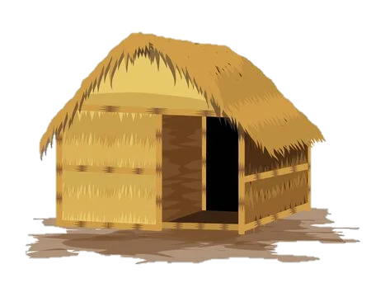
বাড়ির কাজ
তোমাদের দেখা পছন্দের দুটি প্রিয় ঋতু সম্পর্কে তিনটি করে বাক্য বাড়ি থেকে লিখে আনবে।
Notes:
ঠিক করে দিয়েছি।

Slide 23
Notes:
ঠিক আছে।

